Slide 1
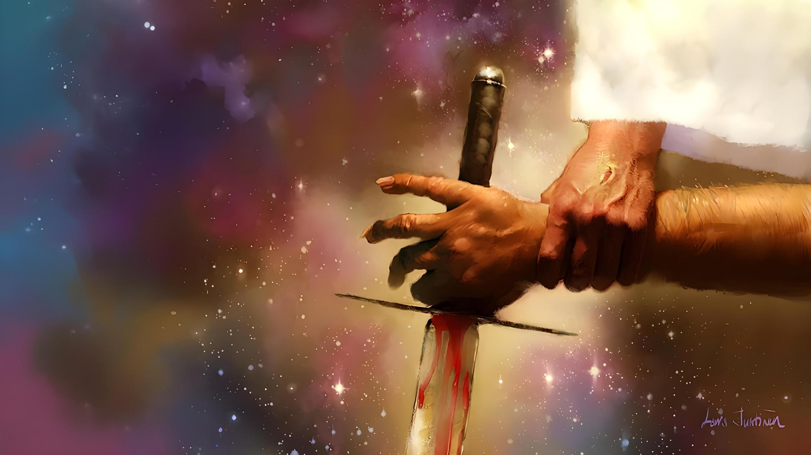
LE CONFLIT DERRIÈRE TOUS LES CONFLITS
Leçon 4 pour le 25 octobre 2025

Slide 2
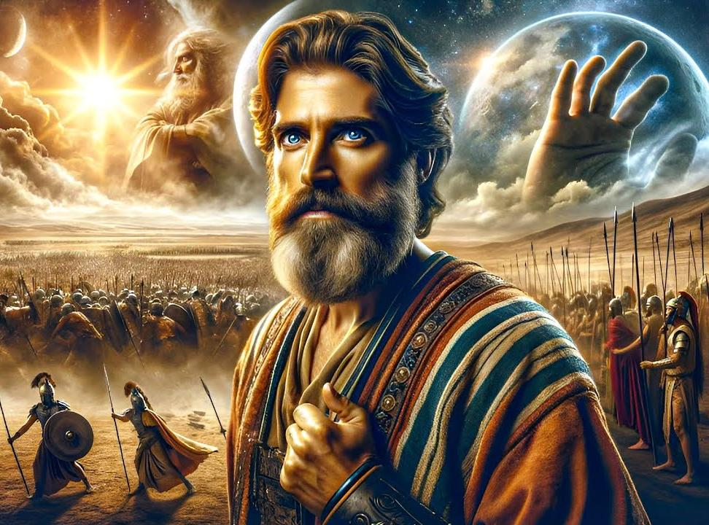
« Il n'y a point eu de jour comme celui-là,
ni avant ni après, où l'Éternel
ait écouté la voix d'un homme ;
car l'Éternel combattait pour Israël »
Josué 10:14

Slide 3

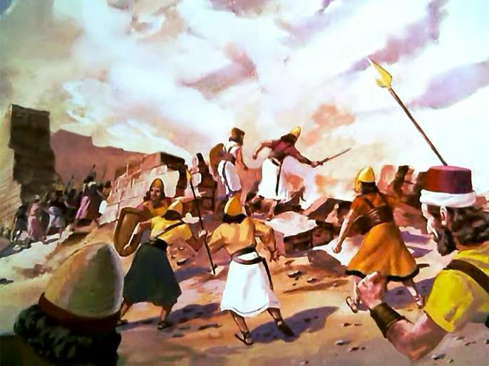
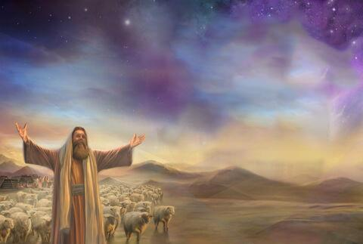
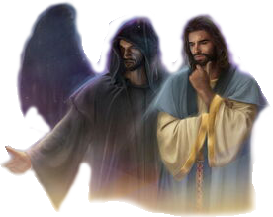







La conquête de Canaan fut une guerre d'extermination ordonnée par Dieu. Mais, si Dieu est amour, pourquoi ordonna-t-Il un tel massacre ?
Pour pouvoir avoir un petit aperçu des raisons de ces événements, nous devons « faire un zoom ».
Nous devons élargir notre vision au-delà du visible,
jusqu'à pouvoir observer le conflit qui se trouve derrière tous les conflits (y compris la conquête de Canaan) :
le grand conflit entre Christ et Satan, entre le bien et le mal.
Les parties en conflit :
  Le Prince de l'armée de Dieu.
  Le prince de l'armée du mal.
  Le Guerrier le plus puissant.
Les stratégies du conflit :
  Dieu combattant pour nous.
  Nous combattant pour Dieu.

Slide 4

LES PARTIES EN
CONFLIT

Slide 5


LE PRINCE DE L'ARMÉE DE DIEU
« Il répondit : Non, mais je suis le chef de l'armée de l'Éternel, j'arrive maintenant. Josué tomba le visage contre terre, se prosterna, et lui dit : Qu'est-ce que mon seigneur dit à son serviteur ? » (Josué 5.14)
Tandis que Josué priait près de Jéricho, cherchant la direction divine pour prendre la ville, un guerrier se présenta devant lui avec son épée nue (Josué 5.13).
Interrogé par Josué, ce personnage nia son appartenance à quelque armée terrestre que ce soit. Il était le Prince de l'armée de Dieu (Josué 5.14).
En exigeant l'adoration, il montra qu'il était Dieu lui-même, en la personne de Jésus — connu comme Michel dans le livre de Daniel (Josué 5.15; Daniel 12.1).
La prière avait été exaucée. Pour rassurer Josué, Dieu lui-même prit le commandement de l'opération. En tant que général visible d'Israël, Josué devait seulement suivre les ordres du véritable Général en Chef : Dieu.

Slide 6

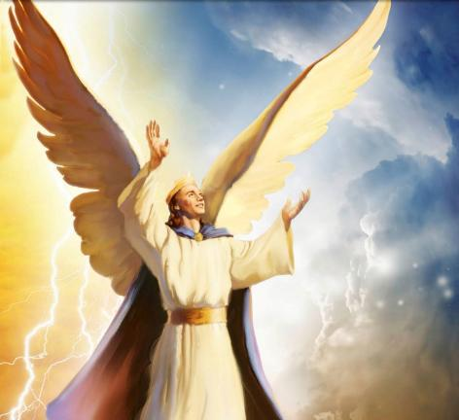
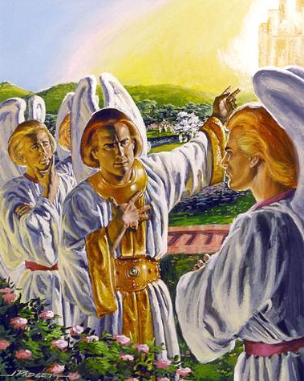
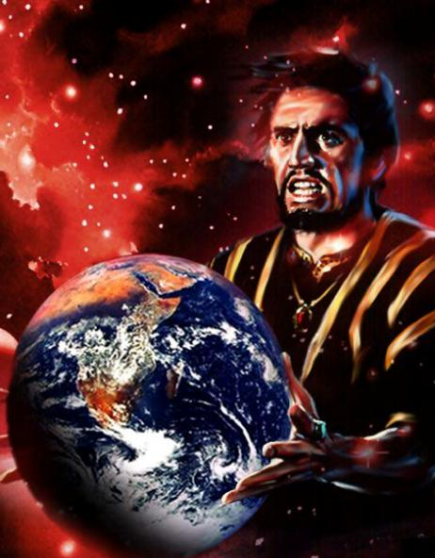
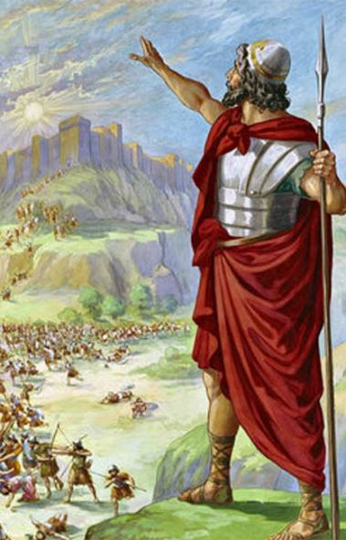
LE PRINCE DE L'ARMÉE DU MAL
« Te voilà tombé du ciel, Astre brillant, fils de l'aurore! Tu es abattu à terre, Toi, le vainqueur des nations! » (Ésaïe 14.12)
On peut dire qu'il a inventé la guerre. Il est né prince, chérubin de premier ordre, aux côtés de Dieu, marchant sur des charbons ardents, précieux, parfait… (Ezéchiel 28.12-15).
Doté de libre arbitre — comme tous les êtres intelligents créés par Dieu — Lucifer décida de se rebeller et d'usurper le trône de Dieu ( Esaïe 14 : 12-14).
Bien qu'il ait échoué dans
sa rébellion, depuis lors l'univers fut enveloppé dans une guerre. En s'emparant de la Terre, Satan et ses anges ont un unique but : frustrer les plans de Dieu pour sauver la race humaine.
La conquête de Canaan
fut une bataille importante dans cette guerre.

Slide 7

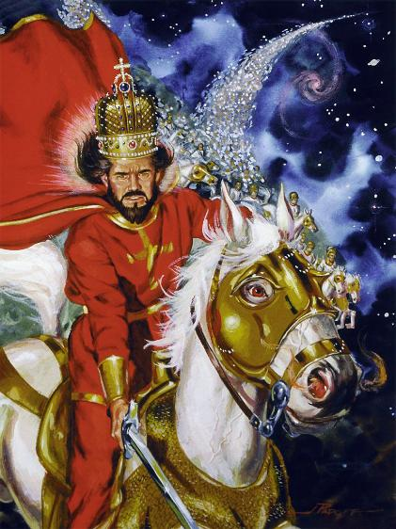
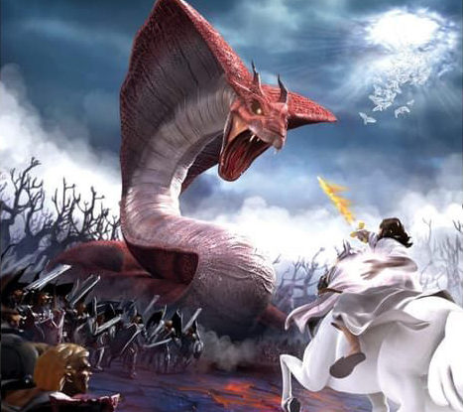
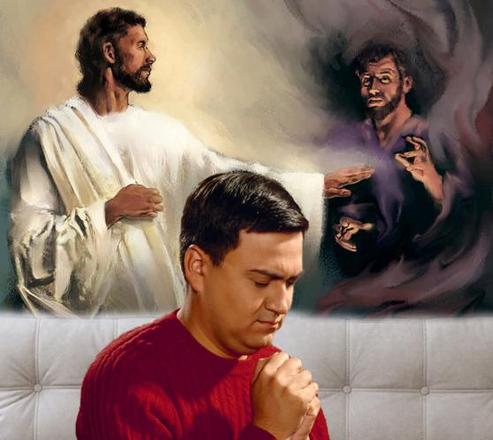
LE GUERRIER LE PLUS PUISSANT
« L'Éternel est un vaillant guerrier ; L'Éternel est son nom » (Exode 15.3)
Dieu lui-même est présenté comme un « vaillant guerrier »,
le guerrier le plus puissant dans la bataille (Éxode 15.3; Psaume 24.8).
Mais Dieu n'est pas en guerre contre les êtres humains, mais contre les puissances spirituelles auxquelles ils adhèrent. C'est pourquoi les plaies sont présentées comme une guerre contre les dieux d'Égypte, c'est-à-dire les démons (Exode 12.12 ; Deutéronome 32.17).
Dieu désire éradiquer le mal de la Terre. C'est pourquoi Il expulsa de Canaan ceux qui avaient décidé de prendre part au camp de Satan, et accorda la terre au peuple qui avait pris part pour Lui.
Hoy la guerra continúa, pero no por un territorio. La pelea es por cada familia, por cada individuo. No hay terreno neutral. O estamos con Dios, o estamos con el enemigo.

Slide 8

LES STRATÉGIES DU CONFLIT

Slide 9

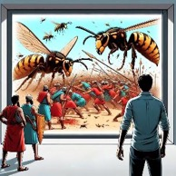
DIEU COMBATTANT POUR NOUS
« L'Éternel combattra pour vous ; et vous, gardez le silence » (Exode 14.14)
Il engloutit l'armée égyptienne dans la mer Rouge (Exode 14.24-28)
Il utilisa la grêle contre les Cananéens (Josué 10.11)
Il détruisit ceux qui méprisaient Élie (2 Rois 1.9-10)
Il envoya des ours contre ceux qui se moquaient d'Élisée (2 Rois 2.23-24)
Il obtint la paix en aveuglant l'armée syrienne (2 Rois 6.14-23)
Il fit combattre entre eux les Ammonites et les Moabites (2Chr. 20.15-17, 22-24)
Il tua 185 000 Assyriens en une nuit (2 Rois 19.35)
Il envoya une maladie mortelle à Hérode (Actes 12.21-23)
Le plan original de Dieu était de conquérir Canaan par des moyens surnaturels, sans qu'Israël ait besoin de combattre (Exode 23.28). Si ce n'avait été l'incrédulité du peuple, c'est ainsi que cela se serait passé.
La Bible rapporte quelques exemples de ce que Dieu peut faire pour délivrer son peuple, sans qu'ils aient besoin de prendre aucune arme contre leurs ennemis :

Slide 10

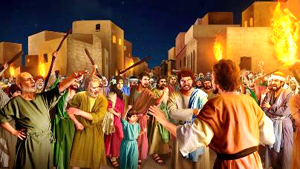
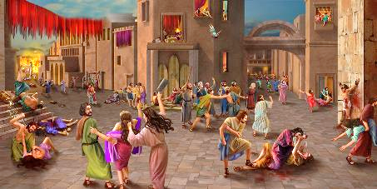

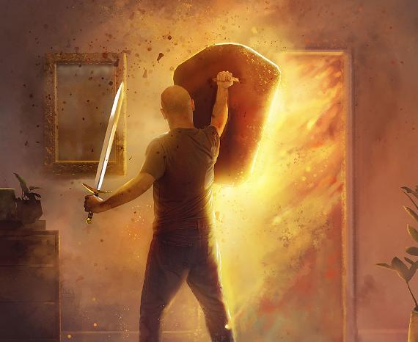
NOUS COMBATTONS POUR DIEU
« Ils dévouèrent par interdit, au fil de l'épée, tout ce qui était dans la ville, hommes et femmes, enfants et vieillards, jusqu'aux bœufs, aux brebis et aux ânes » (Josué 6.21)
Tout comme ce fut le cas avec les antédiluviens, ou avec Sodome et Gomorrhe, les Cananéens avaient franchi les limites de la grâce et s'étaient enrôlés avec Satan (Genèse 6.5 ; 18.20-21 ; 15.16).
Ils étaient tous destinés à la seconde mort, la mort éternelle. Prolonger leur vie ici ne changerait pas leur destinée finale. Et Dieu permit à cette occasion (la prise de Canaan) qu'Israël prenne part active au massacre.
Pourquoi ne pas le faire Lui-même, comme Il l'avait planifié ? À cause de leur incrédulité. La première fois qu'Israël connut la guerre fut après avoir déclaré : « L'Éternel est-il au milieu de nous, ou n'y est-il pas ? » (Exode 17.7-9).
En prenant part active à la bataille (physique pour eux, spirituelle pour nous), nous développons une confiance inconditionnelle dans l'aide de Dieu.

Slide 11

(E. G. White, Conflicto y valor, 21 de abril)
« Chaque jour nous appelle à de nouveaux combats. Une guerre incessante se livre dans toute âme entre le prince des ténèbres et le Prince de la vie... Les enfants de Dieu doivent s'abandonner au Seigneur pour qu'il prenne toutes les initiatives et pour qu'il livre lui-même la bataille à leur place en comptant toutefois sur leur collaboration. Le Prince de la vie est le chef du combat ; il désire demeurer avec nous dans nos luttes quotidiennes afin que nous puissions rester fidèles à nos principes et que nos passions soient soumises à sa grâce. Ainsi sortirons-nous triomphalement de nos combats, affermis par celui qui nous a tant aimés. »

